Slide 1
Projeto de
Engenharia de Software
Fase 1
Documento mestre
Grupo1
Igor Sobral (igor.sobral@ufba.br)
João Lucas Lima de Melo (joaollm@ufba.br)
Matheus Guimarães (guimaraes.matheus@ufba.br)
Natan Moura (natan.moura@ufba.br)

Slide 2
Características Arquiteturais da Aplicação

Slide 3
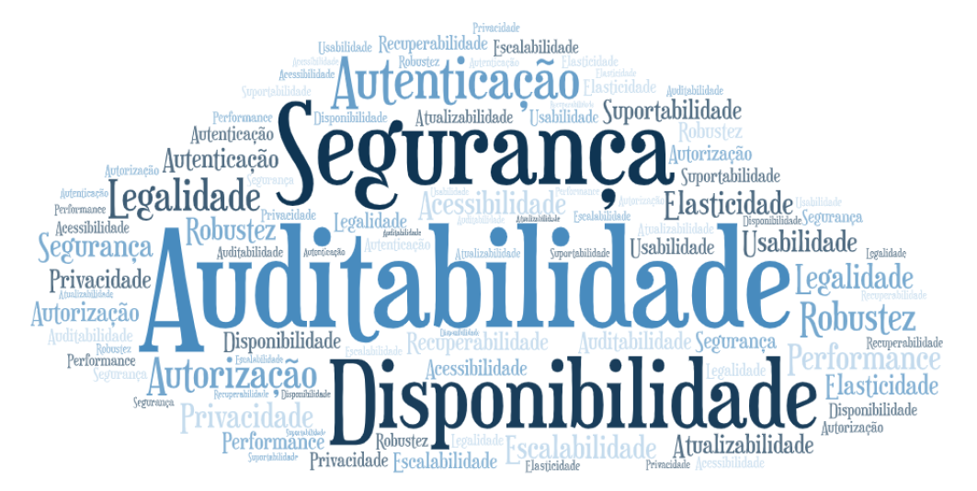
Auditabilidade
Segurança
Disponibilidade
Autenticação
Autorização
Performance
Recuperabilidade
Suportabilidade
Robustez
Atualizabilidade
Usabilidade
Legalidade
Privacidade
Escalabilidade
Elasticidade
Acessibilidade

Slide 4
Priorização do Conjunto de Características Arquiteturais da Aplicação e Justificativa

Slide 5
Nível de Prioridade Crítica
Nível de Prioridade Alta
Nível de Prioridade Média
Nível de Prioridade Baixa
Auditabilidade
Segurança
Disponibilidade
Autenticação
Autorização
Legalidade
Privacidade
Escalabilidade
Elasticidade
Acessibilidade
Performance
Recuperabilidade
Suportabilidade
Robustez
Atualizabilidade
Usabilidade

Slide 6
Componentes Candidatos da Arquitetura -
Relacionamento e Incorporação das Características Arquiteturais da Aplicação

Slide 7
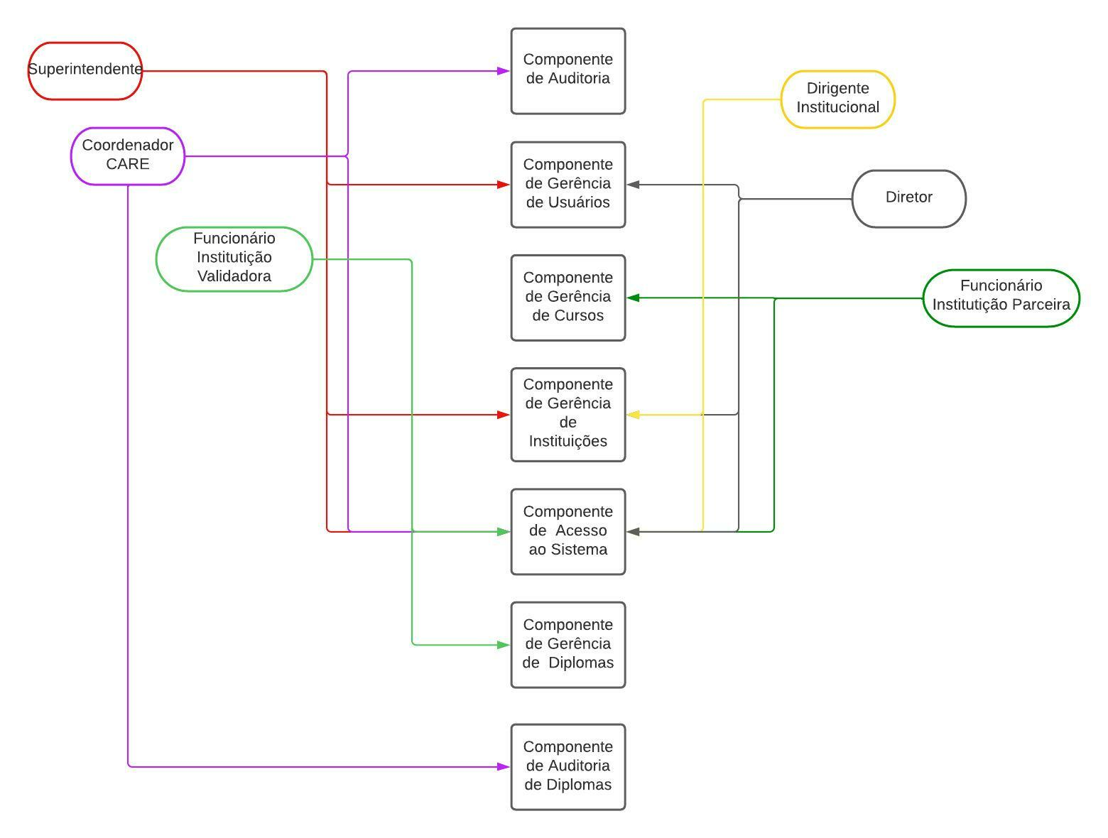

Slide 8
